Slide 1

T
CUAI 하계 컨퍼런스 추천시스템 1팀
2025.07.08
발표자 : 한승원

Slide 2
스터디원 소개 및 만남 인증
팀원 1 : 한승원
(에너지 시스템 공학부)
팀원 2 : 태아카
(소프트웨어학부)
팀원 3 : 정인혁
(소프트웨어학부)

Slide 3
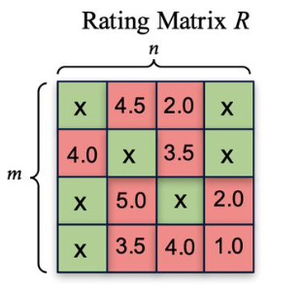
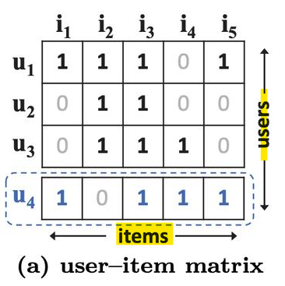
추천 시스템이란?
: 사용자의 정보 데이터를 분석하여 개인의 취향에 맞는 아이템을 선정, 추천하는 알고리즘.
Unknown Rating Prediction,
Ranking

Slide 4
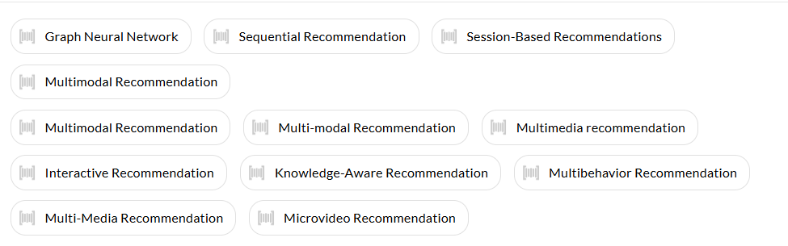
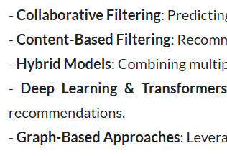
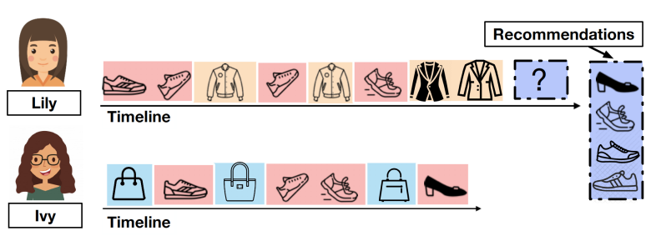







추천 시스템이란?
[Various Subtasks of Recommendation Systems]
[Various methods of Recommendation]
[Illustration of Sequential Recommendation]
*Renqin Cai, Jibang Wu, Aidan San, Chong Wang, and Hongning Wang. 2021. Category-aware Collaborative Sequential Recommendation.

Slide 5
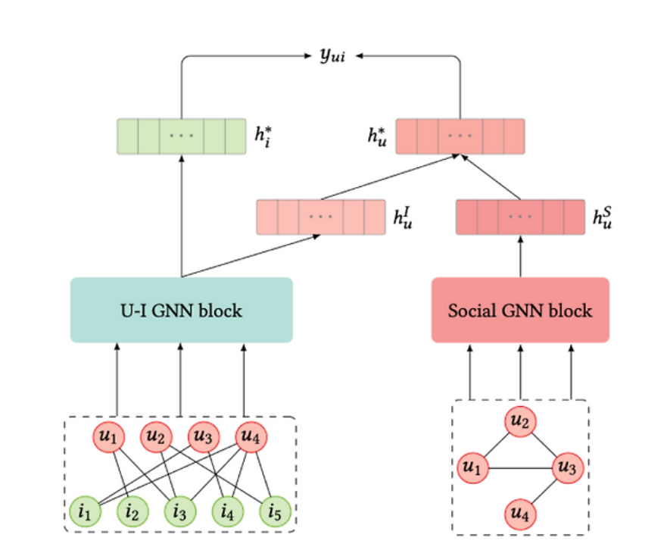
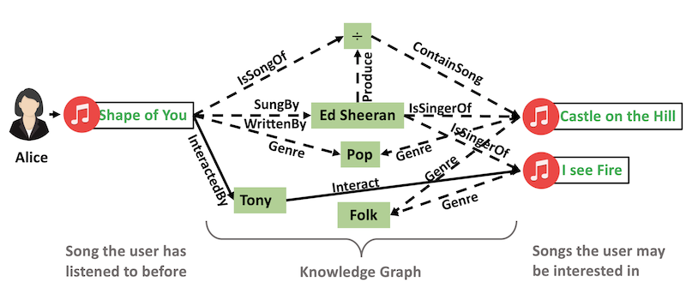
추천 시스템이란?
[Framework of GNN on bipartite graph and social network graph]
Wu, Shiwen, et al. "Graph neural networks in recommender systems: a survey." ACM Computing Surveys 55.5 (2022): 1-37.
[Illustration of KG-aware Recommendation]
Wang, Xiang, et al. "Explainable reasoning over knowledge graphs for recommendation." Proceedings of the AAAI conference on artificial intelligence. Vol. 33. No. 01. 2019.

Slide 6
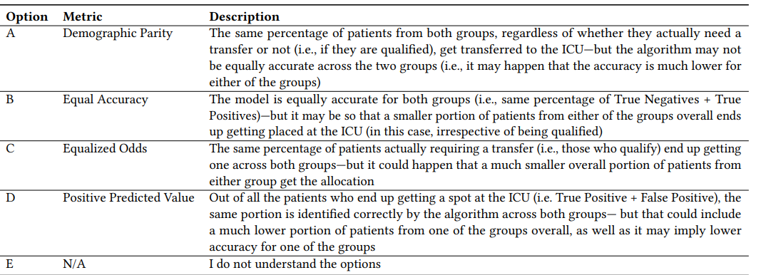
프로젝트 주제
추천 시스템의 최신 기술 반영
다양한 데이터셋에 적용 및 인사이트 도출
Fairness (공정성)
:추천 결과가 user, item을 모두 공평하게 (bias X) 취급했는가?
Cold Start (Problem)
:초기에 충분한 데이터가 없어 추천을 할 수 없는 문제
Kecki, Veronica, and Alan Said. "Understanding Fairness in Recommender Systems: A Healthcare Perspective." Proceedings of the 18th ACM Conference on Recommender Systems. 2024.

Slide 7
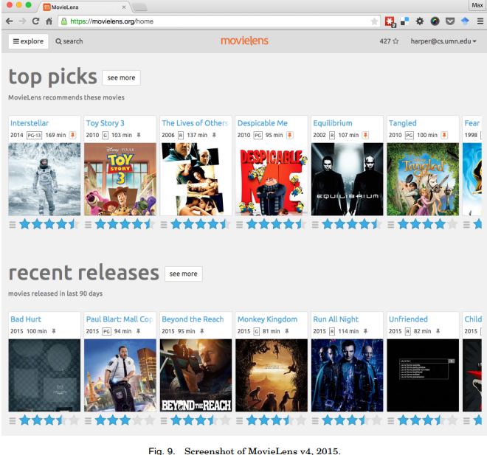
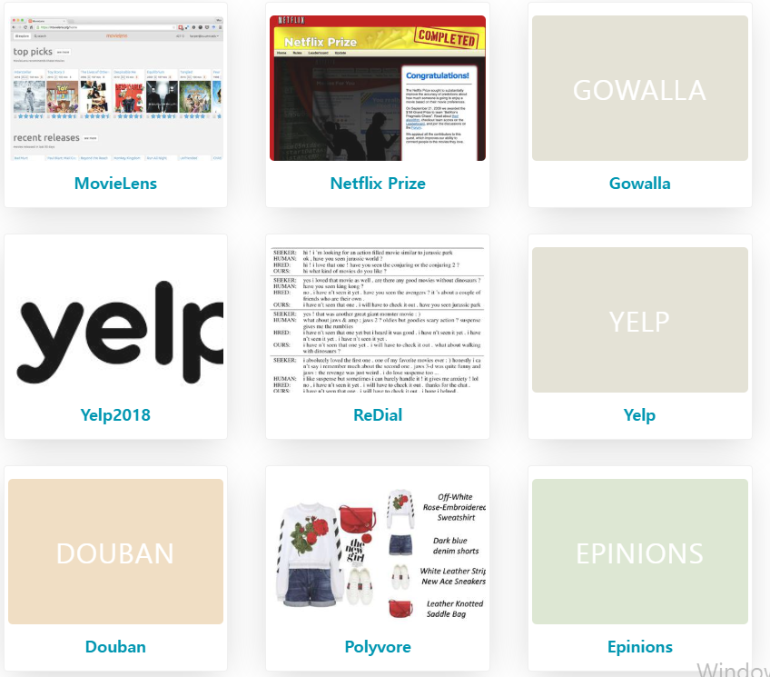
다양한 데이터셋 – MovieLens
[MovieLens 예전 홈페이지]
• 100K~32M(2023년)까지의 다양한 크기
• 가장 대표적인 데이터셋
• 사용자의 영화에 대한 평점(Ratings)

Slide 8
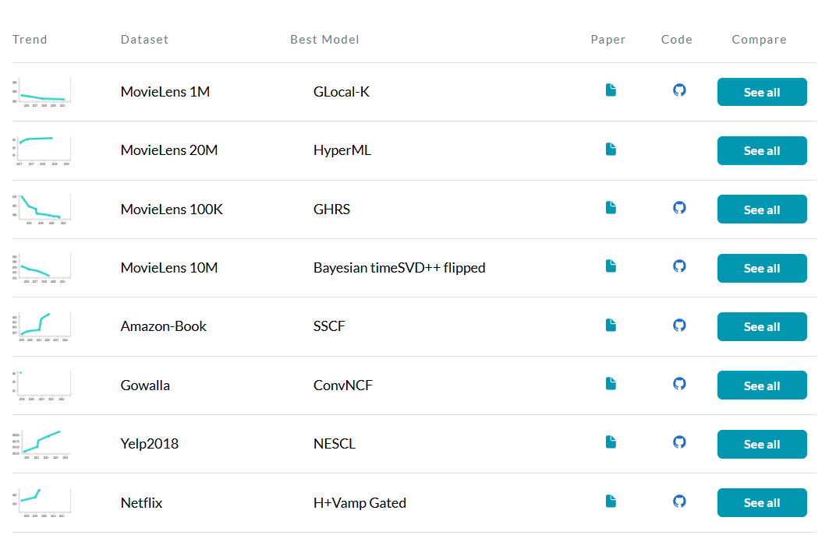
최신 모델 - SOTA

Slide 9
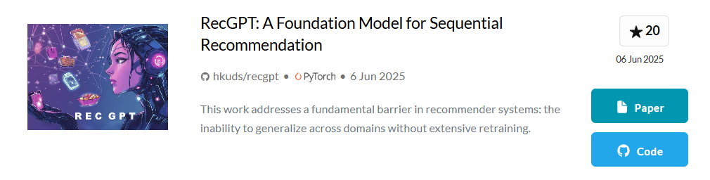
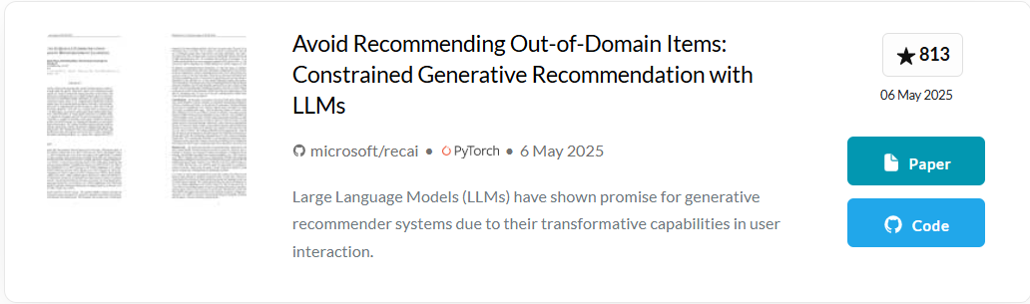
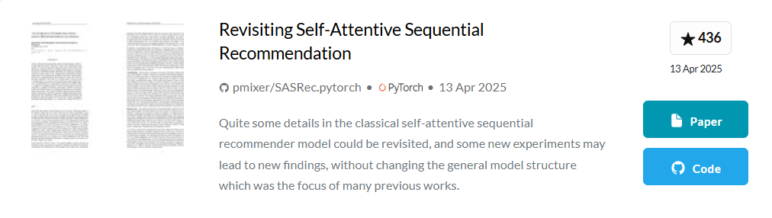
최신 모델

Slide 10
감사합니다.

